Slide 1
北京高考复习
物 理
第2章 相互作用
北京八中少儿班

Slide 2

目 录
第1节 重力 弹力 摩擦力
要点1 重力和弹力
要点2 摩擦力
第2节 力的合成与分解
要点1 力的合成与分解
要点2 死结与活结 定杆与动杆
第3节 牛顿第三定律 共点力的平衡
要点1 牛顿第三定律 受力分析
要点2 共点力的平衡
小专题3
动态平衡 平衡中的临界、极值问题
实验2 探究弹簧弹力与形变量的关系
实验3 探究两个互成角度的力的合成规律

Slide 3
第1节
重力 弹力 摩擦力

Slide 4
要点1 重力和弹力
一、重力
1.产生:由于地球的吸引而使物体受到的力。
提醒注意 重力不是引力。
2.公式:G=mg。海拔越高g越小；纬度越高g越大。
3.方向:竖直向下。
4.重心:物体的各部分都受到重力的作用，从效果上看，可以认为各部分受到的重力作用
集中于一点，这一点叫作重心。
提醒注意 重心位置不一定在物体上。

Slide 5
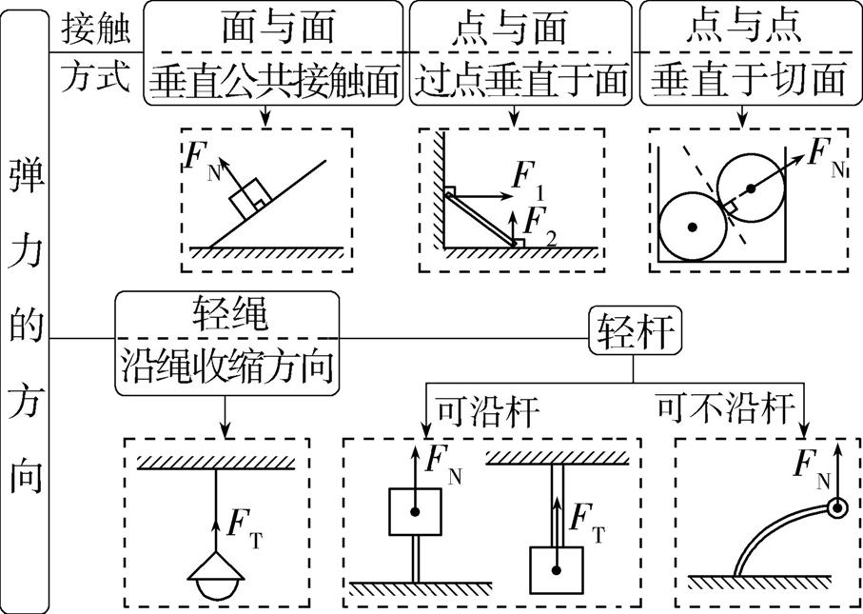
二、弹力
1.定义:发生形变的物体，要恢复原状，对与它接触的物体会产生力的作用，这种力叫作
弹力。
2.产生的条件
(1)物体间直接接触；(2)接触处发生弹性形变。
3.方向:总是与施力物体形变的方向相反。
4.常见模型中的弹力方向（如图）

Slide 6
5.弹力有无的判断方法
方法 | 适用情况 | 具体操作
条件法 | 形变较明显的情况 | 根据弹力的产生条件直接判断
假设法 | 形变不明显的情况 | 假设两个物体间不存在弹力，若运动状态不变，假设成立；若运动状态改变，则存在弹力
状态法 | 物体运动状态已知 | 运用牛顿第二定律或共点力的平衡条件判断
替换法 | 形变不明显的情况 | 用易产生明显形变的物体替换形变不明显的物体，若发生形变，则有弹力

Slide 7
6.弹力大小的计算
(1)应用胡克定律计算——弹簧类
①由胡克定律F=kx计算，其中x表示弹簧的形变量，k为弹簧的劲度系数；
②弹簧串联时，各弹簧的弹力大小相等；
③弹簧并联时，各弹簧的形变量一般都相同。
(2)应用平衡条件计算——平衡体
①明确研究对象，进行受力分析；
②应用平衡条件列式计算。
(3)应用牛顿第二定律计算——非平衡体
①明确研究对象，进行受力分析；
②应用牛顿第二定律列式求解。

Slide 8
要点2 摩擦力
1.产生条件:接触且有挤压；接触面粗糙；两物体间有相对运动或相对运动趋势。
提醒注意 有摩擦力一定有弹力，有弹力不一定有摩擦力。
2.方向:与物体相对运动方向或相对运动趋势方向相反。
3.摩擦力大小的计算方法
公式法 | (1)滑动摩擦力:根据公式F_{f}=μF_{N}计算 (2)最大静摩擦力:其值略大于滑动摩擦力，当认为最大静摩擦力等于滑动摩擦力时，f_{max}=μF_{N}
状态法 | 物体处于平衡状态:运用力的平衡条件来计算
 | 物体处于非平衡状态:运用牛顿运动定律来计算
提醒注意 静摩擦力的取值范围为0<f≤f_{max}，通常运用状态法来计算。

Slide 9
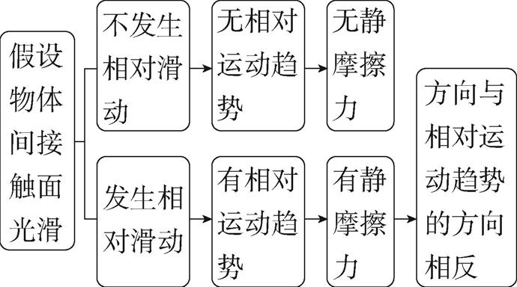
4.静摩擦力有无及方向的判断方法
条件法 | 根据物体是否直接接触并发生挤压，接触面是否粗糙，有无相对运动趋势来判断
假设法
状态法 | 先判断物体运动状态，然后受力分析列方程(a=0列平衡方程；a≠0，列F_{合}=ma)，最后确定静摩擦力的有无及方向
转换对象法 | 先确定受力较少的物体受到的静摩擦力的方向，再根据牛顿第三定律确定另一物体受到的静摩擦力的方向

Slide 10
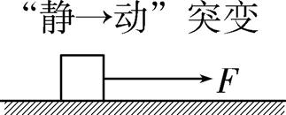
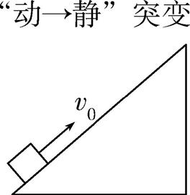
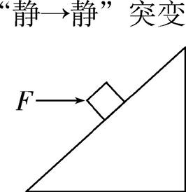
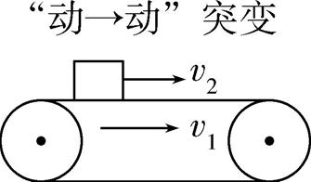
关键·规律 摩擦力的突变
分类 | 说明
 | 滑块放在粗糙水平面上，作用在滑块上的水平力F从0逐渐增大，当滑块开始滑动时，滑块受水平面的摩擦力由静摩擦力“突变”为滑动摩擦力，方向不变
 | 滑块以v₀冲上斜面做减速运动，当到达某位置时速度减为0而后静止在斜面上，滑动摩擦力“突变”为静摩擦力，方向相反
 | 在水平力F作用下滑块静止于斜面上，F突然增大时滑块仍静止，则滑块所受静摩擦力会在大小甚至方向上发生“突变”
 | 水平传送带的速度v₁大于滑块的速度v₂，滑块所受滑动摩擦力方向水平向右；当传送带突然被卡住时，滑块受到的滑动摩擦力方向“突变”为向左

Slide 11
第2节
力的合成与分解

Slide 12
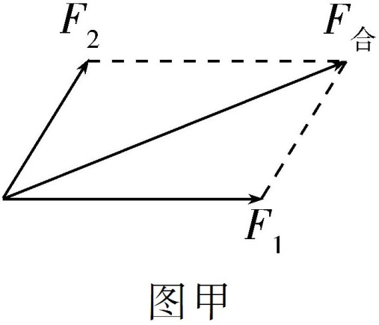
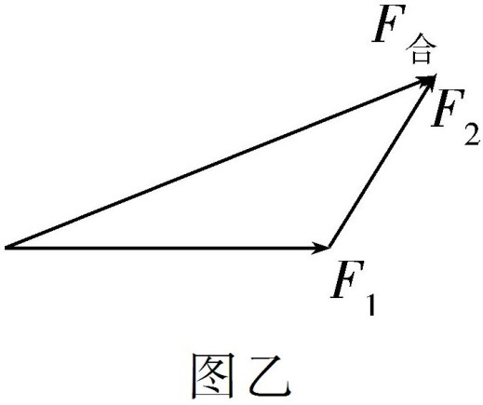
要点1 力的合成与分解
一、力的合成
1.合力与分力的关系:等效替代。
2.力的合成
(1)定义:求几个力的合力的过程。
(2)运算法则
①平行四边形定则(如图甲所示)。
②三角形定则(如图乙所示)。

Slide 13
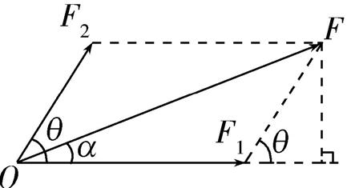
3.合力范围的确定
(1)两个共点力的合力大小的范围:|F₁-F₂|≤F_{合}≤F₁+F₂。
当两个力同向时合力最大，为F₁+F₂；当两个力反向时合力最小，为|F₁-F₂|。
(2)三个共点力的合力大小的范围
①最大值:三个力同向时，其合力最大，为F_{max}=F₁+F₂+F₃。
②最小值:如果任意两个力大小之和大于第三个力，则三个力的合力最小值为零，否则合力最小值就等于最大的力减去另外两个力的代数和。
4.力的合成方法
(1)作图法:作出力的图示，利用平行四边形定则作出合力，结合标度得到合力大小。
(2)计算法:根据余弦定理，合力的大小F= ；如图所示，合力的方向满足tan α= 。

Slide 14
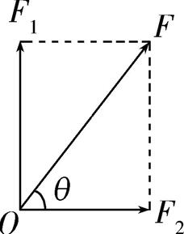
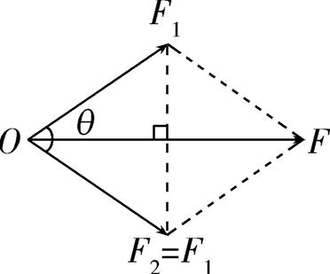
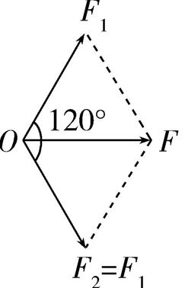
关键·规律
 | 作图 | 合力F的计算
两力互相垂直 |  | F= tanθ =
两力等大，夹角为θ |  | F=2F₁cos F与F₁夹角为
两力等大且夹角为120° |  | 合力与分力等大，合力方向在两分力夹角的角平分线上

Slide 15
关键·知识
合力和分力的关系
(1)两个分力大小一定时，夹角θ越大，合力越小。
(2)合力一定，两等大分力的夹角越大，两分力越大。
(3)合力可以大于分力、等于分力，也可以小于分力。

Slide 16
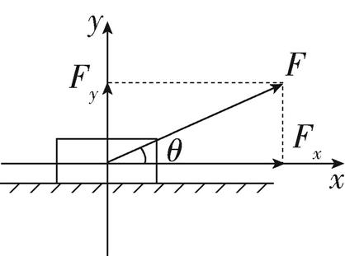
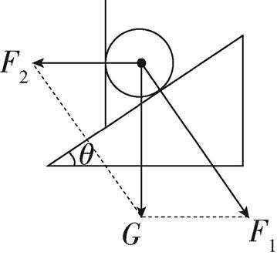
二、力的分解
1.力的分解是力的合成的逆运算，遵循的法则:平行四边形定则或三角形定则。
2.分解方法
 | 效果分解法 | 正交分解法
分解方式 | 根据一个力产生的实际效果分解 | 将一个力沿着两个互相垂直的方向分解
实例分析
 | F₁= F₂=Gtanθ | x轴上:F_{x}=Fcosθ y轴上:F_{y}=Fsinθ
选用原则 | 三个力作用下的平衡问题 | 三个以上的力作用下的平衡问题 或三个力中有两个力相互垂直
提醒注意 正交分解时，一般选共点力的作用点为坐标原点，使尽可能多的力落在坐标轴上，若物体具有加速度，一般以加速度方向和垂直加速度方向为坐标轴。

Slide 17
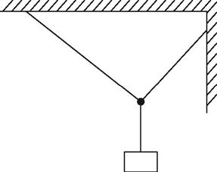
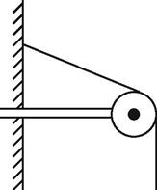
要点2 死结与活结 定杆与动杆
1.死结与活结
模型结构 | 模型解读 | 模型特点
“死结” | “死结”把绳子分为两段，且不可沿绳子移动，“死结”两侧的绳子因“结”而变成两根独立的绳子 | “死结”两侧的绳子张力不一定相等
“活结” | “活结”把绳子分为两段，且可沿绳移动，“活结”一般由绳子跨过滑轮或绳子上挂一光滑挂钩而形成，绳子因“活结”而弯曲，但实际为同一根绳子 | “活结”两侧的绳子上的张力大小处处相等

Slide 18
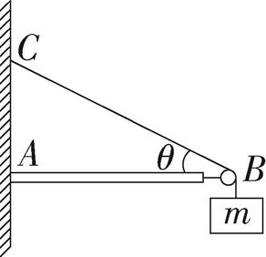
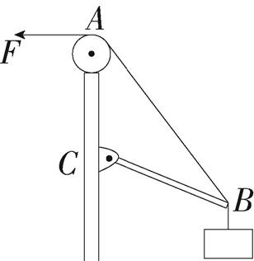
2.定杆与动杆
模型结构 | 模型解读 | 模型特点
“定杆” | 轻杆被固定在接触面上，不发生 转动 | 杆所受的弹力方向不一定沿杆
“动杆” | 轻杆用光滑的转轴或铰链连接， 轻杆可围绕转轴或铰链自由转动 | 当杆平衡时，杆所受的弹力方向 一定沿杆

Slide 19
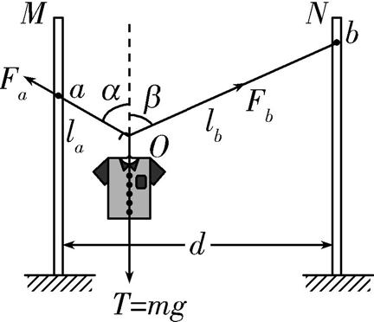
3.晾衣绳模型分析
已知跨过光滑挂钩的绳两端拉力大小相等，设两杆间距离为d，绳长为l，Oa、Ob段长度分别为l_{a}和l_{b}，则l=l_{a}+l_{b}，两部分绳子与竖直方向夹角分别为α和β，对结点O受力分析，如图所示。
绳子各部分张力大小相等，F_{a}=F_{b}=F，则α=β。满足2F cos α=mg，d=l_{a} sin α+l_{b} sin β，则有sin α= ，F= ，一般绳长l不变，故d增大，α增大，又因为F= ，α增大，则F增大，综上可知d、α、F同增同减。

Slide 20
牛顿第三定律 共点力的平衡
第3节

Slide 21
要点1 牛顿第三定律 受力分析
1.牛顿第三定律的内容:两个物体之间的作用力和反作用力总是大小相等，方向相反，作
用在同一条直线上。
2.表达式:F=-F'。
3.平衡力与相互作用力的异同
 |  | 一对作用力与反作用力 | 一对平衡力
相 同 点 | 大小 | 相等 | 相等
 | 方向 | 相反 | 相反
 | 是否共线 | 共线 | 共线
 |  | 一对作用力与反作用力 | 一对平衡力
不 同 点 | 性质 | 一定相同 | 不一定相同
 | 作用时间 | 同时产生、同时消失 | 不一定同时产生、同时消失
 | 作用对象 | 不同(异体) | 相同(同体)
 | 作用效果 | 两个力作用在不同物体 上产生不同效果，不能抵消 | 两个力作用在同一物体上使物体达到平衡的效果

Slide 22
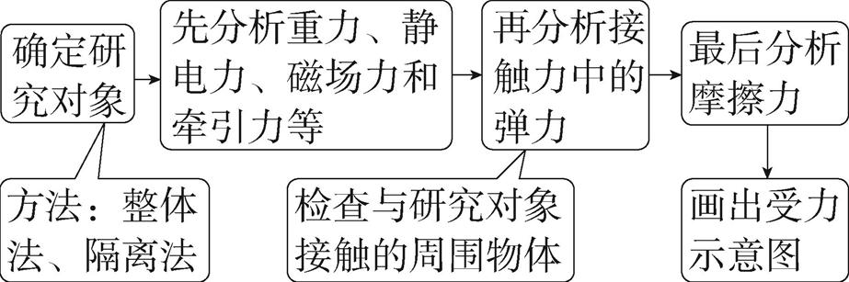
4.受力分析的一般步骤

Slide 23
关键·规律
整体法与隔离法
 | 整体法 | 隔离法
研究对象 | 几个物体组成的一个整体 | 与周围物体分隔开来的物体
选用原则 | 当分析相互作用的两个或两个以上物体整体的受力情况及分析外力对系统的作用时，宜用整体法 | 在分析系统内各物体(或一个物体各部分)间的相互作用时，宜用隔离法
注意事项 | (1)整体法和隔离法不是独立的，对一些较复杂的问题，通常需要多次选取研究对象，交替使用整体法和隔离法 (2)一般情况下先整体后隔离，即“整体法”优先 (3)在使用隔离法时，优先选择分析受力简单的研究对象

Slide 24
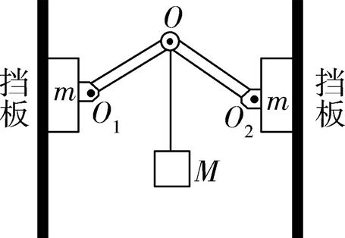
方法拓展 整体法与隔离法的应用实例
(1)整体法:求挡板和木块间的摩擦力f时，将两挡板之间的所有物体看作一个整体，对整体有2f=G_{总}。
(2)隔离法:求挡板与木块间的弹力时，先对O点处的转轴受力分析，求出杆上的力，再对木块受力分析。

Slide 25
要点2 共点力的平衡
1.平衡状态:物体静止或做匀速直线运动，即a=0。
2.平衡条件:F_{合}=0或 。
3.处理平衡问题的常用方法
方法 | 解读 | 适用情境
合成法 | 任意一个力与其余所有力的合力 等大反向 | 非共线多力平衡
正交分解法 | =0， =0 | 多力平衡
矢量三角形法 | 把表示三个共点力的有向线段首 尾相接构成一个闭合的三角形 | 非特殊角的一般三角形

Slide 26
动态平衡 平衡中的临界、极值问题
小专题3

Slide 27
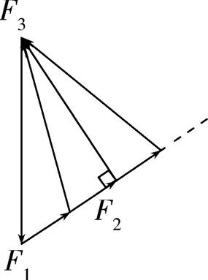
题型1 动态平衡问题
1.动态平衡是指物体的受力状态缓慢发生变化，但在变化过程中，每一个状态均可视为
平衡状态。
2.核心思想是“化动为静，静中求动”。
3.图解法解决动态平衡问题
(1)特点:①三个力；②一个力恒定；③一个力方向不变。
(2)图解方法:如图所示，画出力的矢量三角形，根据矢量三角形各边长短及方向的变化判定力的变化。

Slide 28
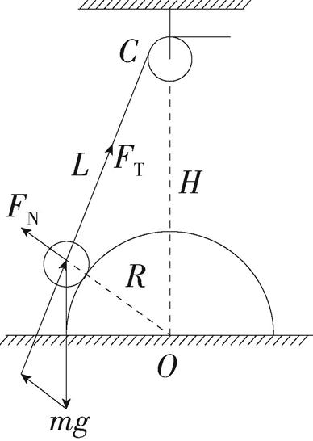
4.相似三角形法解决动态平衡问题
物体受三个力，一个力恒定(如重力)，其他两个力的方向均变化，但三力构成的矢量三角形与某个实际几何三角形相似，则对应边的比值相等 ，如图所示。根据几何关系可知，在向上拉动物体的过程中，R、H均不变，L变短，则F_{N}不变，F_{T}变小。

Slide 29
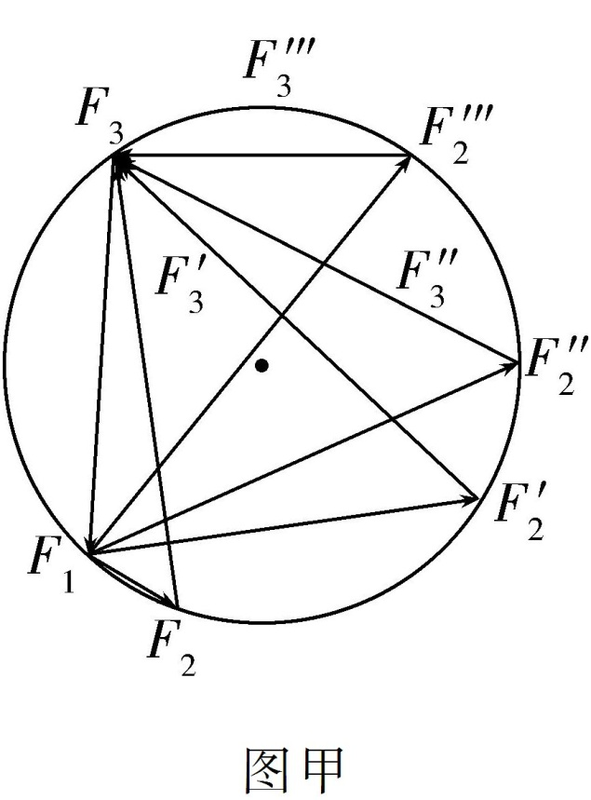
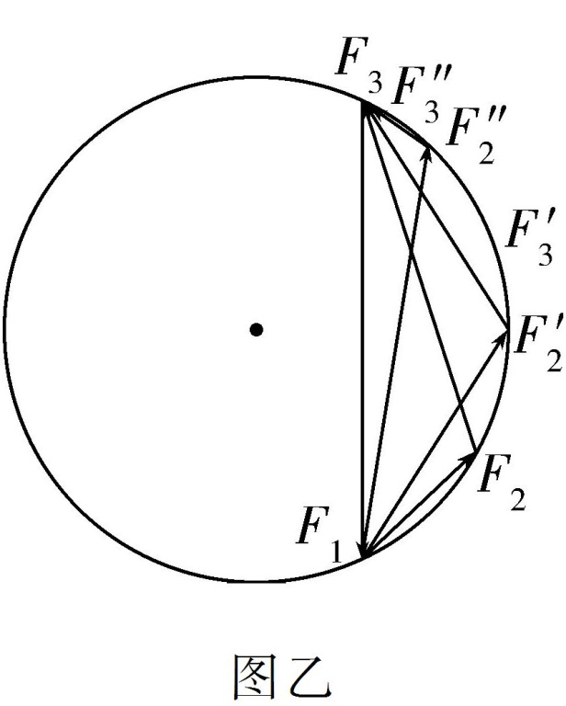
5.辅助圆法解决动态平衡问题
(1)适用情况:物体受三个力，其中一个力大小、方向不变，另外两个力大小、方向都在
改变，但变化的两个力之间的夹角不变。
(2)方法展示
①已知条件:F₁恒定，F₂、F₃的夹角一定。
②解题过程:在圆中画出力的矢量三角形，以恒定力为弦，另外两个力的交点在圆周上移
动，由三角形各边长度及方向的变化判定力的变化；两个力的夹角分大于90°(如图甲)和
小于90°(如图乙)两种情况。

Slide 30
关键·归纳
利用正弦定理法解决动态平衡问题的思路
(1)先受力分析，判断物体受力情况。
(2)作出辅助线构建力的矢量三角形。
(3)分析题目给出的信息，根据正弦定理确定边角关系，再根据角和边的变化情况判断力的大小变化情况。

Slide 31
题型2 平衡中的临界、极值问题
1.临界问题
当某物理量变化时，会引起其他物理量的变化，从而使物体所处的平衡状态“恰好出
现”或“恰好不出现”，在问题的描述中常用“刚好”“恰能”“恰好”等。
2.临界问题常见的几种情况
(1)由静止到运动，摩擦力达到最大静摩擦力。
(2)绳子恰好绷紧，拉力F=0。
(3)刚好离开接触面，支持力F_{N}=0。
3.极值问题
平衡中的极值问题，一般是指在力的变化过程中的最大值和最小值的问题。

Slide 32
4.解决平衡中极值问题的常用方法
(1)物理分析法
根据平衡条件，作出力的矢量图，通过对物理过程的分析，利用平行四边形定则或三角形定则进行动态分析，确定最大值或最小值。
(2)数学分析法
通过对问题的分析，根据物体的平衡条件列出物理量之间的函数关系，用数学方法求极值(如二次函数求极值、三角函数求极值等)。
(3)极限分析法
首先要正确地进行受力分析和变化过程分析，找出平衡的临界点和极值点；临界条件必须在变化中去寻找，不能停留在一个状态来研究临界问题，要把某个物理量推向极端，即极大或极小。

Slide 33
探究弹簧弹力与形变量的关系
实验2

Slide 34
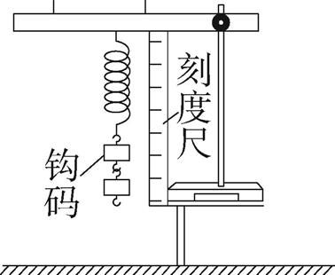
一、实验原理和装置图
在弹簧下端悬挂钩码，平衡时记下弹簧的总长度和钩码重力。改变钩码的个数，重复上
述实验过程，将数据填入表格，分析弹力大小与弹簧的形变量之间的关系。

Slide 35
二、操作要领及注意事项
1.如何控制钩码质量:所挂钩码不要过重，以免弹簧被过度拉伸，超出弹簧的弹性限度。
2.如何测量弹簧的原长:考虑弹簧自身受重力的影响，实验时要将弹簧竖直悬挂测量原长，不可以将弹簧放置在水平桌面上测量原长。
3.如何测量弹簧的长度:一定要在弹簧竖直悬挂且处于稳定状态时测量弹簧的长度，刻度尺要保持竖直并靠近弹簧，以免增大读数误差。
4.如何作图:坐标轴标度要适中，单位要标注。(横坐标x是指形变量，不是长度)描点画线时，所描的点不一定都落在一条直线上，但应注意一定要使各点均匀分布在直线的两侧。

Slide 36
三、数据处理方法
图像法 | 根据测量数据，在建好直角坐标系的坐标纸上描点。以弹簧的弹力F为纵轴，弹簧的形变量x为横轴，根据描点的情况，作出一条直线，图线的斜率表示弹簧的劲度系数，k=
列表法 | 将实验数据填入表中，研究测量的数据，可发现在实验误差允许的范围内，弹力与弹簧形变量的比值不变
函数法 | 根据实验数据，找出弹力与弹簧形变量的函数关系

Slide 37
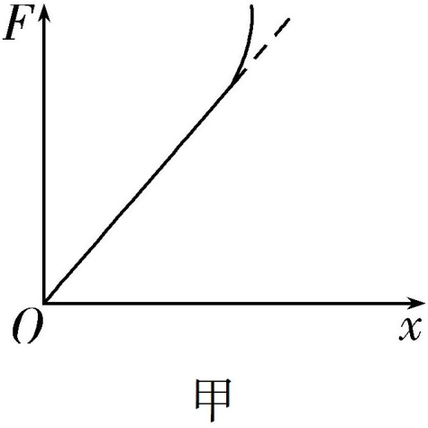
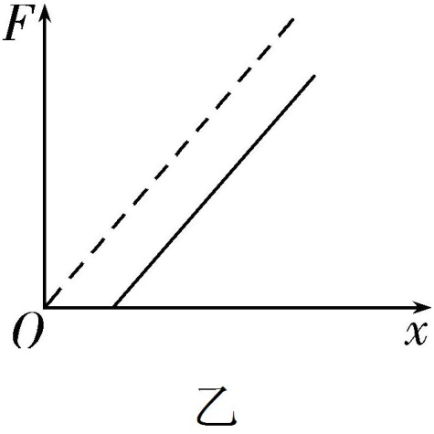
四、误差分析
1.钩码标值不准确、弹簧长度测量不准确及画图时描点连线不准确等都会引起实验误差。
2.悬挂钩码数量过多，导致弹簧的形变过大，超出其弹性限度，不再符合胡克定律(F=kx)，故图像发生弯曲，如图甲所示。
3.水平放置弹簧测量其原长，由于弹簧有自重，将其悬挂起来后会有一定的伸长量，故图像横轴截距不为0，如图乙所示。

Slide 38
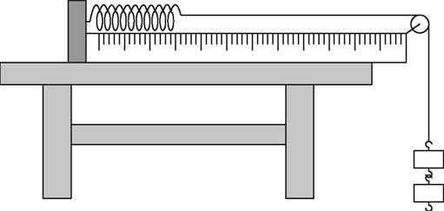
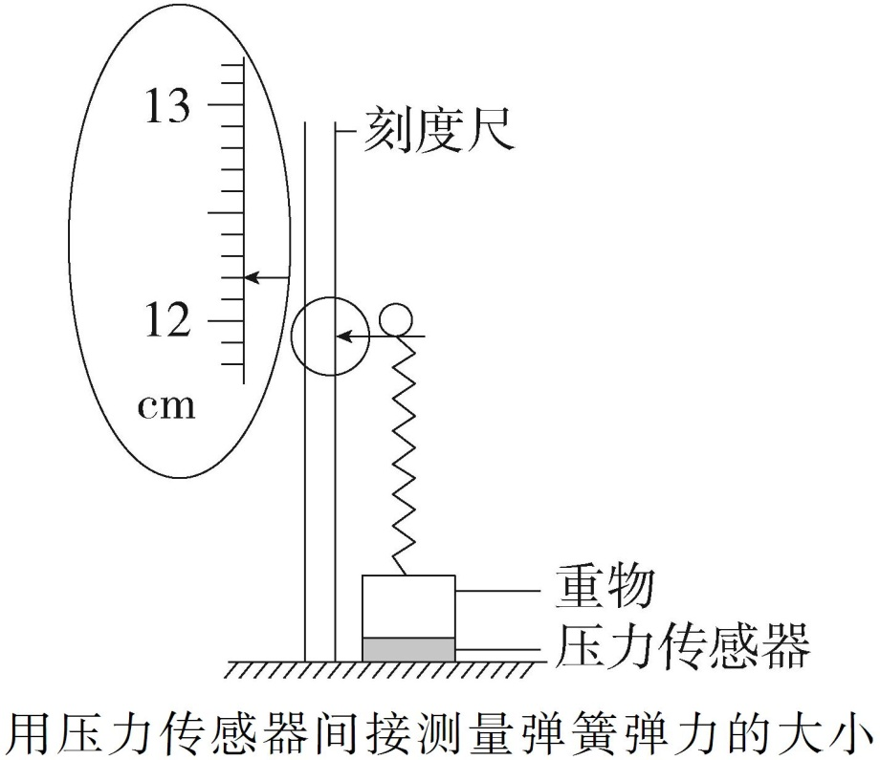
五、改进方案
方案一 横向测量
弹簧水平放置，消除弹簧自身重力对原长测量的影响，减小测量误差。
方案二 实验仪器的改进

Slide 39
探究两个互成角度的力的合成规律
实验3

Slide 40
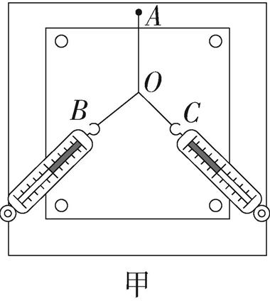
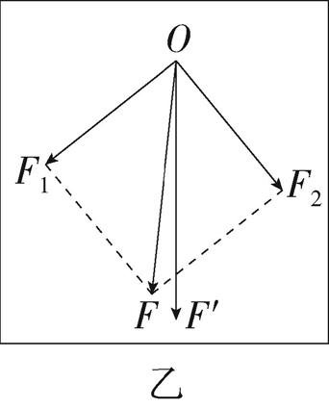
一、实验原理及装置图
互成角度的两个力F₁和F₂共同作用的效果与一个力F'单独作用的效果相同。若用平行四边形定则将F₁和F₂合成后的力F与F'相差不大，则说明力的平行四边形定则成立。

Slide 41
二、操作步骤
1.等效:同一次实验中两次把橡皮条拉长后的结点(小圆环)所处位置O点必须保持不变。
2.拉力:沿弹簧测力计轴线方向拉(与板面平行)，两分力F₁、F₂的夹角不要太大或太小。
3.记录:记下每次各力的大小和方向，标记方向的两点离O点尽量远些。
4.作图:按力的图示的要求作出平行四边形。注意同一标度。
三、数据处理
1.用铅笔和刻度尺从O点沿两个细绳套方向画直线，按选定的标度作出这两个弹簧测力计的拉力F₁和F₂的图示，作平行四边形，过O点画对角线，即合力F的图示。
2.用刻度尺从O点按同样的标度沿记录方向作出只用一个弹簧测力计时拉力F'的图示。

Slide 42
四、注意事项
1.弹簧相同:使用弹簧测力计前，要先调整指针使其指在零刻度线处，再将两个弹簧测力计的挂钩钩在一起，向相反方向拉，示数相同方可使用。
2.长度合适:实验中的两个细绳套不要太短。
3.位置不变:在同一次实验中，橡皮条拉长时结点到达的位置一定要相同。
4.角度合适:用两个弹簧测力计钩住细绳套互成角度地拉橡皮条时，其夹角不宜太小，也不宜太大，以60°~120°为宜。
5.同一平面:在用力拉弹簧测力计时，拉力应沿弹簧测力计的轴线方向。弹簧测力计中弹簧轴线、橡皮条、细绳套应该位于与纸面平行的同一平面内。
6.统一标度:画力的图示选定的标度要相同，要恰当选定标度，使力的图示稍大一些。

Slide 43
五、误差的来源
1.弹簧测力计使用前没调零会造成误差。
2.使用中，弹簧测力计的弹簧和外壳之间、指针和外壳之间或弹簧测力计外壳和纸面之间有摩擦存在会造成误差。
3.两次测量拉力时，橡皮条的结点没有拉到同一点会造成误差。
4.读数时眼睛一定要正视，要按有效数字的保留规则正确读数和记录，否则会造成误差。
5.在应用平行四边形定则作图时，F₁、F₂及F作图不准确造成误差。

Slide 44
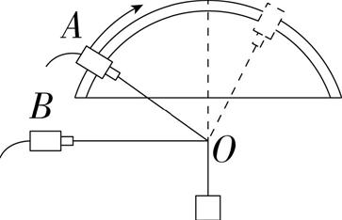
六、误差分析及改进
1.读数误差
减小读数误差的方法:①弹簧测力计使用前要调零；
②在允许的情况下，弹簧测力计的示数应尽量大一些；③选用传感器测量力的大小，以减小误差，如图所示。
2.作图误差
减小作图误差的方法:①作图时要画准结点的位置和两个弹簧测力计的方向；
②两个力F₁、F₂间的夹角越大，用平行四边形定则作出的合力F的误差ΔF就越大，所以实验时不要把F₁、F₂间的夹角取得太大；③作图比例要恰当。

Slide 45
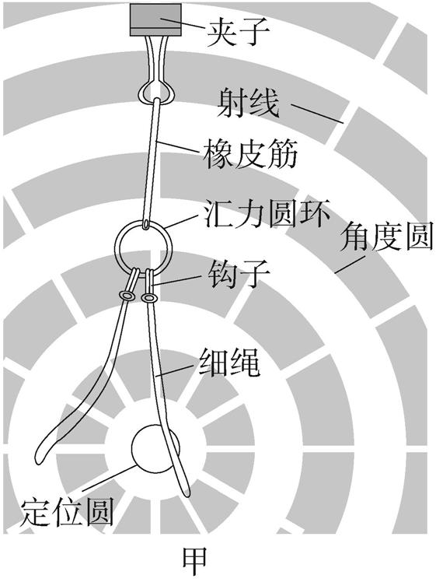
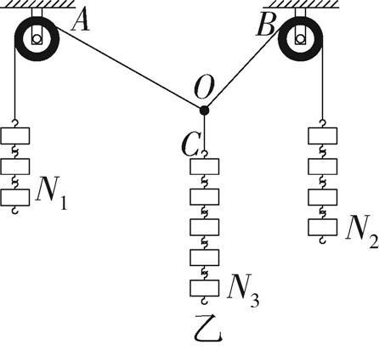
七、实验方案改进与创新
方案一 如图甲所示，使用汇力圆环，每次将汇力圆环拉至定位圆，方便确定力的方向，作图更直观。
方案二 如图乙所示，通过改变钩码个数来改变力，力的大小可以通过计算钩码个数得到，无需用弹簧测力计测量，也无需保证每次结点位置相同。

